Slide 1
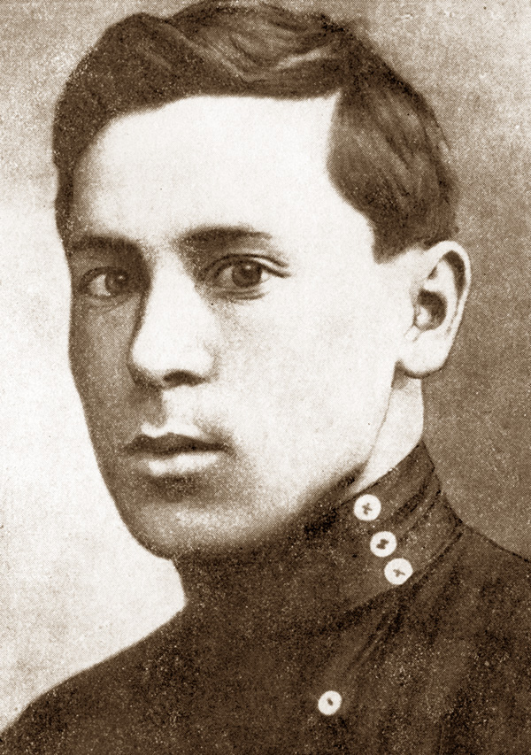
Муса Джалиль

Slide 2
Муса Джалиль
Родился 15 февраля 1906 году
Полное имя Муса Мустафович Залилов
Муса Джалиль родился в деревне «Мустафино», Оренбургской губерне, в Российской империи
Родился шестым ребёнком в семье. Отец- Мустафа Залилов, мать - Рахима Залилова (урождённая Сайфуллина).

Slide 3
Жизнь Мусы Джалиля
Когда семья переехала в город, Муса начал ходить в Оренбургскую мусульманскую духовную школу-медресе "Хусаиния", которая после Октябрьской революции была преобразована в Татарский институт народного образования - ТИНО.
В годы гражданской войны Оренбург стал ареной жестоких схваток, власть попеременно переходила от одних сил к другим: свои порядки устанавливали то дутовцы, то колчаковцы. В оренбургском караван-сарае (гостинице для приезжих) двенадцатилетний Муса видел окровавленные трупы красноармейцев, женщин и детей, изрубленных белоказаками во время ночного налета. На его глазах армия Колчака устанавливала «твердую власть» - реквизировала скот, отбирала лошадей, арестовывала и расстреливала сочувствующих Советской власти.
Когда весной 1919 года в окруженном белогвардейцами Оренбурге возникла комсомольская организация, тринадцатилетний Муса записывается в ряды Союза молодежи, рвется на фронт. Но в отряд его не берут: маленький, щуплый, он выглядит совсем мальчишкой. Вернувшись после смерти отца в родную деревню, Джалиль создает детскую коммунистическую организацию «Красный цветок». В 1920 году по инициативе Мусы в Мустафине возникает комсомольская ячейка. Кипучий, деятельный по натуре, Муса становится признанным вожаком сельской молодежи. Его выбирают членом волостного комитета РКСМ, посылают делегатом на губернскую конференцию комсомола.
Муса не просто агитировал за новую жизнь, но и с оружием в руках отстаивал молодую Советскую власть: в отрядах частей особого назначения воевал с белыми бандами.

Slide 4
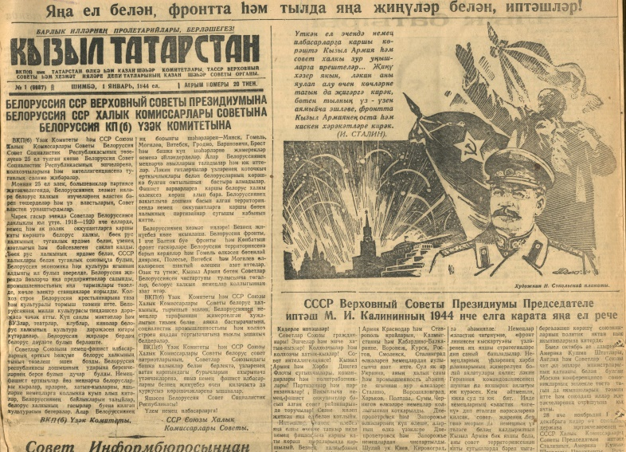
Приезд в Казань
27 мая 1920 года В.И.Ленин подписал декрет, провозгласивший образование в составе РСФСР Татарской Автономной Республики. Появилась прочная основа для развития национальной экономики, науки, культуры. В Казань съезжаются молодые татарские литераторы, музыканты, художники, одержимые желанием принять участие в становлении нового искусства.
Осенью 1922 года в Казань переезжает и шестнадцатилетний Джалиль. «Меня вела... окрыляла вера в свою поэтическую силу», - писал он позднее («Мой жизненный путь»).
В Казани Джалиль работает переписчиком в газете «Кызыл Татарстан» («Красный Татарстан»), а затем учится на рабфаке при Восточном педагогическом институте. Он знакомится с наиболее яркими представителями татарской советской поэзии: Кави Наджми, Хади Такташем, Аделем Кутуем и другими, участвует в диспутах, литературных вечерах, с головой окунается в бурную литературную жизнь республики. С 1924 года он - член литературной группы «Октябрь», стоявшей на пролеткультовских позициях. Все свободное время он отдает творчеству, активно печатается в казанских газетах и журналах.

Slide 5
Комсомольская деятельность Мусы Джалиля
В творчестве Джалиля отчетливее проявляются краски и образы реальной жизни. Этому способствует и активная общественная деятельность поэта. В годы работы инструктором Орского укома комсомола (1925-1926) Джалиль ездит по казахским и татарским аулам, организует комсомольские ячейки, ведет активную политико-массовую работу. В 1926 году он становится членом Оренбургского губкома комсомола. В следующем году его посылают делегатом на Всесоюзную конференцию ВЛКСМ, где он избирается членом татаро-башкирской секции ЦК ВЛКСМ. После переезда в Москву Джалиль совмещает учебу в МГУ с большой общественной работой в ЦК комсомола. Он становится членом бюро секции и впоследствии заместителем ответственного секретаря. «Комсомольская работа обогатила мой жизненный опыт, закалила меня, воспитала во мне новый взгляд на жизнь», - отмечал позднее поэт («Мой жизненный путь»).

Slide 6
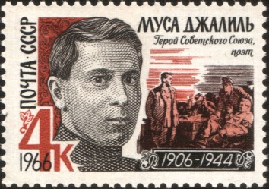
В 1932 году жил и работал в городе Надеждинск (современное название — Серов). В 1934 году вышли два его сборника: «Орденоносные миллионы» на комсомольскую тему и «Стихи и поэмы». Работал с молодежью; по его рекомендациям в татарскую литературу пришли А. Алиш, Г. Абсалямов. В 1939—1941 годах был ответственным секретарём Союза писателей Татарской АССР, работал заведующим литературной частью Татарского оперного театра.

Slide 7
Годы войны
В 1941 году был призван в Красную Армию. В звании старшего политрука воевал на Ленинградском и Волховском фронтах, был корреспондентом газеты «Отвага».
26 июня 1942 года в ходе Любанской наступательной операции у деревни Мясной Бор Муса Джалиль был тяжело ранен в грудь и попал в плен.[3][4][5][6] Для того, чтобы иметь возможность продолжать участвовать в борьбе с врагом, Джалиль вступил в созданный немцами легион «Идель-Урал»[7]. В Едлиньске около Радома (Польша), где формировался легион «Идель-Урал», Муса организовал среди легионеров подпольную группу и устраивал побеги военнопленных.
Пользуясь тем, что ему поручили вести культурно-просветительскую работу, Джалиль, разъезжая по лагерям для военнопленных, устанавливал конспиративные связи и под видом отбора самодеятельных артистов для созданной в легионе хоровой капеллы вербовал новых членов подпольной организации. Он был связан с подпольной организацией под названием «Берлинский комитет ВКП(б)», которую возглавлял Н. С. Бушманов.

Slide 8
Сформированный первым 825-й батальон легиона «Идель-Урал», направленный в Витебск, поднял восстание 21 февраля 1943 г., в ходе которого часть бойцов (ок. 500—600 чел.) покинула расположение части и с оружием в руках присоединились к белорусским партизанам. Личный состав остальных 6 батальонов легиона, при попытке использовать их в боевых действиях, также часто переходил на сторону РККА и партизан.
В августе 1943 года гестапо арестовало Джалиля и большинство членов его подпольной группы за несколько дней до тщательно подготавливаемого восстания военнопленных. За участие в подпольной организации Муса Джалиль был казнён на гильотине 25 августа 1944 года в тюрьме Плётцензее в Берлине

Slide 9
Посмертное предание
В 1946 году МГБ СССР завело розыскное дело на Мусу Джалиля. Он обвинялся в измене Родине и пособничестве врагу. В апреле 1947 года имя Мусы Джалиля было включено в список особо опасных преступников.
В 1946 бывший военнопленный Нигмат Терегулов принёс в Союз писателей Татарии блокнот с шестью десятками стихов Джалиля. Через год из советского консульства в Брюсселе пришла вторая тетрадь. Из Моабитской тюрьмы её вынес бельгийский участник Сопротивления Андре Тиммерманс. Он сидел в одной камере с Джалилем в Моабитской тюрьме. В их последнюю встречу Муса сказал, что его и группу его товарищей-татар скоро казнят, и отдал тетрадь Тиммермансу, попросив передать её на родину.
Был ещё один сборник стихов из Моабита, его привёз бывший военнопленный Габбас Шарипов. Терегулов и Шарипов были арестованы. Терегулов погиб в лагере. Габбас Шарипов отбыл наказание (10 лет), затем жил в Волгоградской области.
В январе 1946 года в советское посольство в Риме турецкий подданный татарин Казим Миршан принёс ещё одну тетрадь. Сборник отправлен в Москву, где след его потерялся. Сборник передали в министерство иностранных дел, затем в MГБ, затем в СМЕРШ. C 1979 поиски этих тетрадей не дали результатов

Slide 10
Творчество Мусы Джалиля
Первое произведение было опубликовано в 1919 году в военной газете «Кызыл йолдыз» («Красная звезда»). В 1925 году в Казани вышел его первый сборник стихотворений и поэм «Барабыз» («Мы идём»). Им были написаны 4 либретто для опер «Алтын чәч» («Золотоволосая», 1941, музыка композитора Н. Жиганова) и «Ильдар» (1941).
В 1920-е годы Джалиль пишет на темы революции и гражданской войны (поэма «Пройденные пути», 1924—1929), строительства социализма («Орденоносные миллионы», 1934; «Письменосец», 1938)
В популярной поэме «Письмоносец» («Хат ташучы», 1938, изд. 1940) показана трудовая жизнь сов. молодежи, её радости и переживания.
В концлагере Джалиль продолжал писать стихи, всего им было написано как минимум 125 стихотворений, которые после войны были переданы его сокамерником на Родину. За цикл стихов «Моабитская тетрадь» в 1957 году Джалилю была посмертно присуждена Ленинская премия Комитетом по Ленинским и Государственным премиям в области литературы и искусства. В 1968 году о Мусе Джалиле был снят фильм «Моабитская тетрадь».

Slide 11
Память
Музей-квартира Мусы Джалиля находится в Казани по адресу: ул. М. Горького, д. 17 кв. 28. Здесь он жил в 1940—1941 гг.
Именем Мусы Джалиля назван посёлок Джалиль в Республике Татарстан.
Памятники в Казани, на площади перед Казанским Кремлём, Альметьевске, Мензелинске, Москве (открыты 25 октября 2008 года на Белореческой улице и 24 августа 2012 года на одноимённой улице (на илл.)), Нижнекамске (открыт 30 августа 2012 года), Нижневартовске (открыт 25 сентября 2007 года), Набережных Челнах, Оренбурге, Санкт-Петербурге (открыт 19 мая 2011 года), Тосно (Ленинградская область) (открыт 9 ноября 2012 года)[12], Челябинске (открыт 16 октября 2015 года)[13].
Татарский академический государственный театр оперы и балета в Казани носит имя Мусы Джалиля.

Slide 12
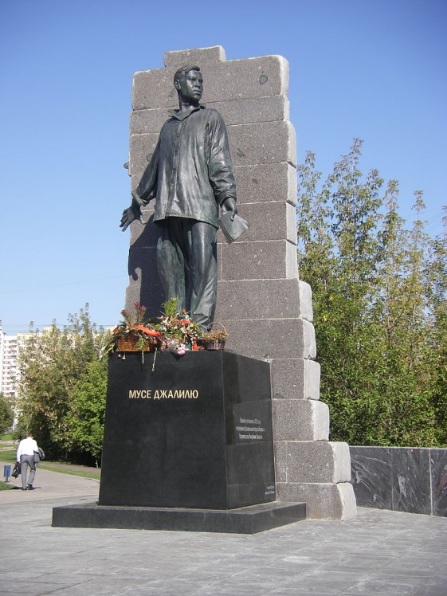
Именем Мусы Джалиля названа школа № 1186 с этнокультурным татарским уклоном образования (г. Москва), где установлен памятник поэту.
Проспекты и улицы Мусы Джалиля во многих городах бывшего СССР.
Его именем назван кинотеатр в Нижнекамске, а также малая планета (в 1972 году).
Библиотека имени Мусы Джалиля в Ижевске (Удмуртская Республика).
Монументальный памятный комплекс на площади 1 Мая в Казани.
Подвигу поэта посвящена опера Назиба Жиганова «Джалиль» (1957).
Юности Мусы Джалиля посвящена повесть Сагита Агиша «Земляки» (1964).
Мусе Джалилю посвящена книга Ю. М. Королькова «Через сорок смертей» (1960).
Музей в селе Мустафино Шарлыкского района Оренбургской области.

Slide 13
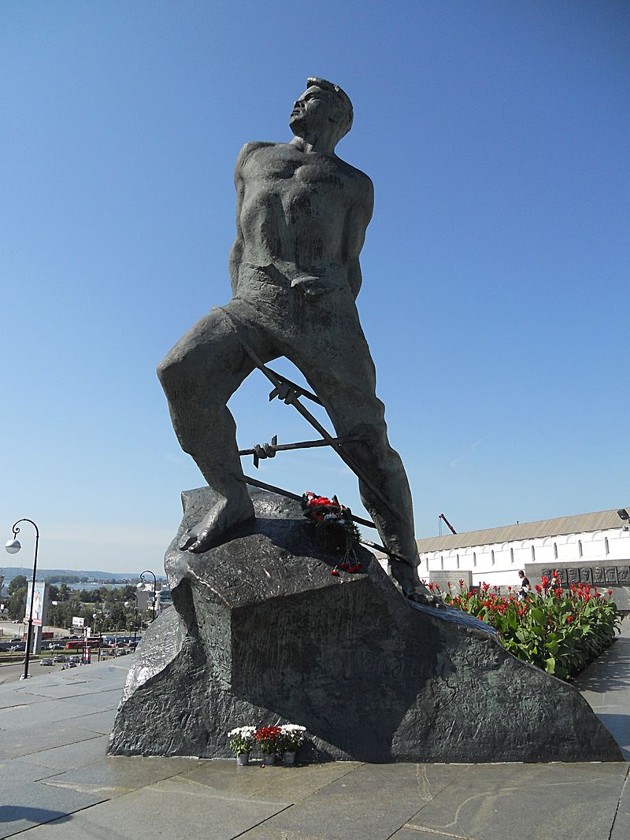
В 1968 году была учреждена Премия комсомола Татарской АССР имени Мусы Джалиля, вручаемая за лучшие произведения молодых авторов. В 1991 году присуждение премии было приостановлено. В 1997 году премия восстановлена Указом Президента Республики Татарстан «Об утверждении Республиканской премии имени Мусы Джалиля» от 14 февраля 1997года.
16 октября 2015 14:33. Памятник татарскому поэту и герою Советского Союза Мусе Джалилю был открыт в пятницу, 16 октября, в Челябинске возле кинотеатра им. Пушкина. В торжественном митинге приняли участие губернатор Челябинской области Борис Дубровский, премьер-министр Татарстана Ильдар Халиков и дочь поэта Чулпан Джалиль.

Slide 14
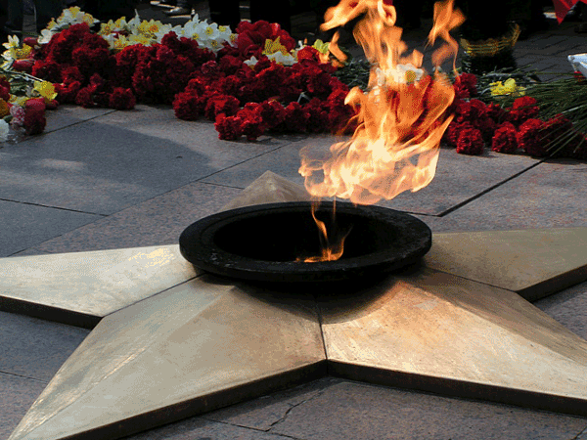
Помни всех поименно,
Помни сердцем своим!

